Slide 1
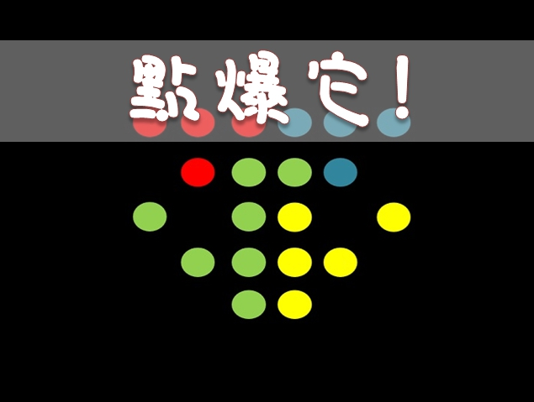
計概與程設課--第五組
組員：
107012035 陳敬霖
107012017 陳維欣
107012009 蔡宜珊

Slide 2
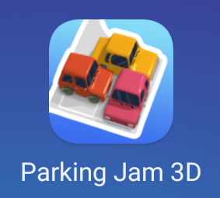
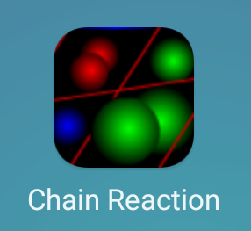
題目簡介
最初題目
最終題目

Slide 3
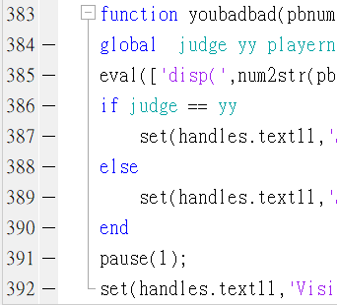
主程式行數

Slide 4
負責的部分
題目發想
遊戲基礎架構
UNDO
倒數功能
提供
儲存空間
簡化code

Slide 5
特殊部分
放棄部分
倒數功能
(昨天成功的
多隊遊玩
架構寫的不明確
同步放射
沒研究廣度優先搜尋
圖示化
太晚才問到會的人w

Slide 6
心得
兩位組員實在太秀了，而且共事的氣氛超好，真的很開心能跟你們同組，總之，舒服
雖然有時候有點氣餒，但是一想到得到很多身邊 朋友的幫忙，心裡就覺得暖暖的
這堂課上起來真的蠻開心的，雖然到後面我上課都在躺分www，也是少數會想主動研究的科目
我發現我只有打code可以一邊聽歌一邊做事www

Slide 7
負責的部分
規則圖片
製作
遊戲規則
頁面製作
rule
美編?
開始頁面
背景

Slide 8
特殊部分
放棄部分
上一頁功能
開始動畫
Rule內試玩

Slide 9
心得
這次final project還蠻特別的
從大修題目 到一直撞牆QQ 但也因此摸索出了不少
後來終於有點雛形
再加上小demo後的各種貴人指點(謝謝你們~)
總之，最後成果…終於出來了!!(還能有進階挑戰版~)
只能說，要謝謝我兩個carry的隊友，
也謝謝我們在這個學期經營的小組氣氛及默契
(包括那些寫MATLAB之餘還能一起討論工數的日子XD)
只能說，上這堂課挺值得的

Slide 10
負責的部分
再來
一場吧
靜音
((別用
為遊戲
命名
玩家的切換
勝利的畫面
音樂好品味

Slide 11
放棄的部分
音效循環播放
目前是使用matrix重複的方式，但是每次跑遊戲畫面的時候， 會因為要將音樂矩陣重複，
所以跑得相當之慢
爆炸音效
沒辦法一次爆炸一個音效，
例如：中間爆炸就會有四個爆炸音

Slide 12
心得
謝謝大家

Slide 13
好了，
我們來玩遊戲吧~

